Slide 1
Empresas Simples de Crédito ESC Papel das Registradoras BCB

Slide 2
AGENDA
Quem Somos
1
Papel das Registradoras
2
Contexto Regulatório
3
CERC - Oferta de Valor
4

Slide 3
PRIMEIRA E ÚNICA REGISTRADORA
ESPECIALIZADA EM RECEBÍVEIS E CRÉDITO
AUTORIZADA PELO BANCO CENTRAL DO BRASIL

Slide 4
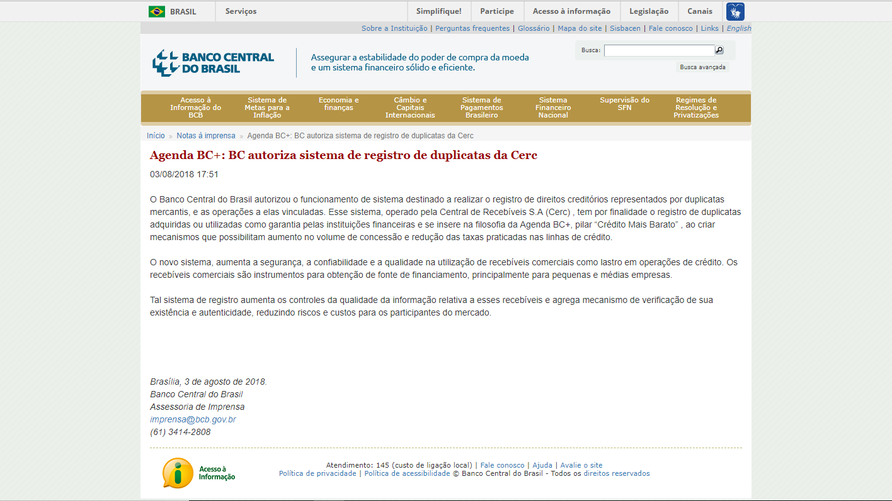
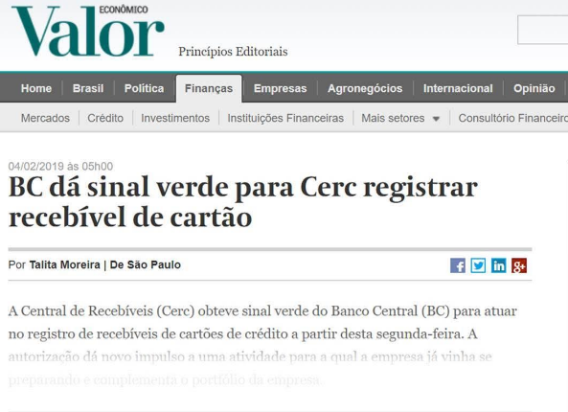
Notes:
Com recentes mudanças regulatórias, ou você muda a forma de trabalhar com seus recebíveis ou não terá mais como legitimar suas garantias!

Slide 5
QUEM SOMOS
SÓCIOS
Fernando Fontes
Marcelo Maziero
Expertise: recebíveis, fundos de investmento, empreendedor
Fundador do Banco PETRA: líder em administração e custódia de fundos de recebíveis
Expertise: Infraestrutura de mercado, bancos, regulação
BM&Fbovespa (Vice Presidente), Itaú (Diretor), CETIP (Conselho), CED (Conselho)
Fábio Barbosa
Gustavo Roxo
Santander (CEO), FEBRABAN (Presidente), Abril (CEO), Itaú (Conselho)
Santander (CTO), Booz Allen, McKinsey, BTG Pactual (CTO)
Marcos Lisboa
José Bonchristiano
Insper (CEO), Itaú (Vice Presidente), Secretário do Ministério da Fazenda
Fundador: TEMPO e PAR (negociadas na BM&FBovespa)
McKinsey e Goldman Sachs
Notes:
Com recentes mudanças regulatórias, ou você muda a forma de trabalhar com seus recebíveis ou não terá mais como legitimar suas garantias!

Slide 6
AGENDA
Quem Somos
1
Papel das Registradoras
2
Contexto Regulatório
3
CERC - Oferta de Valor
4

Slide 7
REGISTRADORA
POSICIONAMENTO
REGISTRADORA INSPIRADA EM DEPOSITÁRIA E CLEARING
1. IDENTIFICAÇÃO DO RECEBÍVEL
Unicidade; e
Continuidade e integridade das informações associadas ao recebível
2. CONSISTÊNCIA DO RECEBÍVEL
Avaliação da consistência do recebível por meio de dados indiretos
3. PUBLICIDADE + EFICÁCIA PERANTE 3ºs
Prover proteção legal, garantindo a preferência do credor indicado na Registradora
4. INSTRUIR LIQUIDAÇÃO
Garantia de que o fluxo financeiro de recebíveis será direcionado ao credor correto
VAL. MOBILIÁRIOS
(NEGOCIAÇÃO)
B3
PASSIVOS BANCÁRIOS (DERIVATIVOS OTC)
CRÉDITO
(RECEBÍVEIS)

Slide 8
POSICIONAMENTO
REGISTRADORA INSPIRADA EM DEPOSITÁRIA E CLEARING
TRANSPARÊNCIA, SEGURANÇA E EFICIÊNCIA
100% digital - tecnologia escalável e adaptável
AVALIAÇÃO
REGISTRO
PAGAMENTO
A CERC é a primeira e única infraestrutura do mercado financeiro especializada em crédito homologada pelo Banco Central (ago-18) para registro de recebíveis
Alinhada com os requisitos da regulação, para agir como auxiliar de supervisão do regulador (BCB)
Em operação desde out-16
80+ Bancos e Fundos utilizando
Grandes bancos em processo de adoção
CRÉDITO
(RECEBÍVEIS)

Slide 9
AGENDA
Quem Somos
1
Papel das Registradoras
2
Contexto Regulatório
3
CERC - Oferta de Valor
4

Slide 10
EVOLUÇÕES REGULATÓRIAS
REGISTRADORAS E RECEBÍVEIS
Res. 4707 + Circ. 3924 + Circ. 3928 + Carta Circ. 3934
Dispõe sobre obrigações de IFs e Ips nas operações c/ recebíveis de cartão durante a transição para o modelo definitivo
Lei 13.476
Gravames e ônus sobre ativos financeiros, para publicidade e eficácia perante terceiros, nas entidades registradoras
Res. CMN 4593
Ativos financeiros: recebíveis circulando pelas instituições financeiras (inclusive duplicatas e recebíveis de arranjo de pagto)
Lei 13.775
Emissão e circulação de duplicatas escriturais, e delega ao BCB a autorização de sistemas eletrônicos de escrituração de duplicatas (Registradoras)
Lei 12.810
Cria as atividades de registro de ativos financeiros nas IMFs
AGO-17
2018-19
MAI-13
Circular 3.743
Regulamenta as atividades de registro e de depósito centralizado
de ativos financeiros
Circular 3.912
Disciplina o registro de ônus e gravames sobre ativos financeiros em Registradoras
Lei Complementar 167
Dispõem sobre a Empresa Simples de Crédito (ESC) estabelece que o registro é condição de validade das operações realizadas pela ESC
JAN-15
SET-18
ABR-19
Consulta pública 68
Dispõe sobre obrigatoriedade do registro de operações c/ recebíveis de cartões em Registradora, bem como regras para direcionamento correto dos recursos (domicílios)
RESUMINDO...
Para o gravame de recebíveis (a exemplo de duplicatas), Registradoras substituíram os Cartórios
Notes:
Com recentes mudanças regulatórias, ou você muda a forma de trabalhar com seus recebíveis ou não terá mais como legitimar suas garantias!

Slide 11
ESC – MODELO DE USO DOS SERVIÇOS DA CERC
1.
2.
LEI COMPLEMENTAR Nº 167
Lei nº 13.476 gravame na cerc:
preferência legal e segurança jurídica
MPEs
ESC realiza operação de empréstimo, financiamento ou desconto de títulos com pequeno empresa
Pequena empresa cede duplicatas para ESC em desconto ou em garantia de empréstimos
Pequena empresa pode também ceder ou dar em garantia recebíveis do cartão de crédito
A ESC integrada com a CERC poderá atuar com as duplicatas eletrônicas previstas na Lei Nº 13.775 (após regulação pelo BCB)
PEQUENA EMPRESA 1
EMPRESAS SIMPLES DE CRÉDITO
1.2 Registra a Operação
PEQUENA EMPRESA 2
2.1 Avaliação e Monitoramento
ESC 1
1. Solicita o crédito
1.1 Libera o crédito
2.3 Disponibiliza as constatações da duplicatas
2. Cede duplicatas
PEQUENA EMPRESA 3
2.5 Registra a Operação
ESC 2
2.4 Libera o crédito
2.6 Faz o Gravame da duplicata
3. Cede/dá em garantia recebíveis de cartão
3.2 Registra a operação
ESC N
3.1 Libera o crédito
PEQUENA EMPRESA N
3.
Consulta pública 68 única registradora autorizada pelo bcb
PLAC+SERPRO
2.2 CERC faz consulta nas bases publicas

Slide 12
CERC REALIZOU EM 22/05 O PRIMEIRO REGISTRO DE OPERAÇÃO DE CRÉDITO POR UMA ESC NO BRASIL
PARABENIZAMOS A SIMPLE CREDIT!

Slide 13
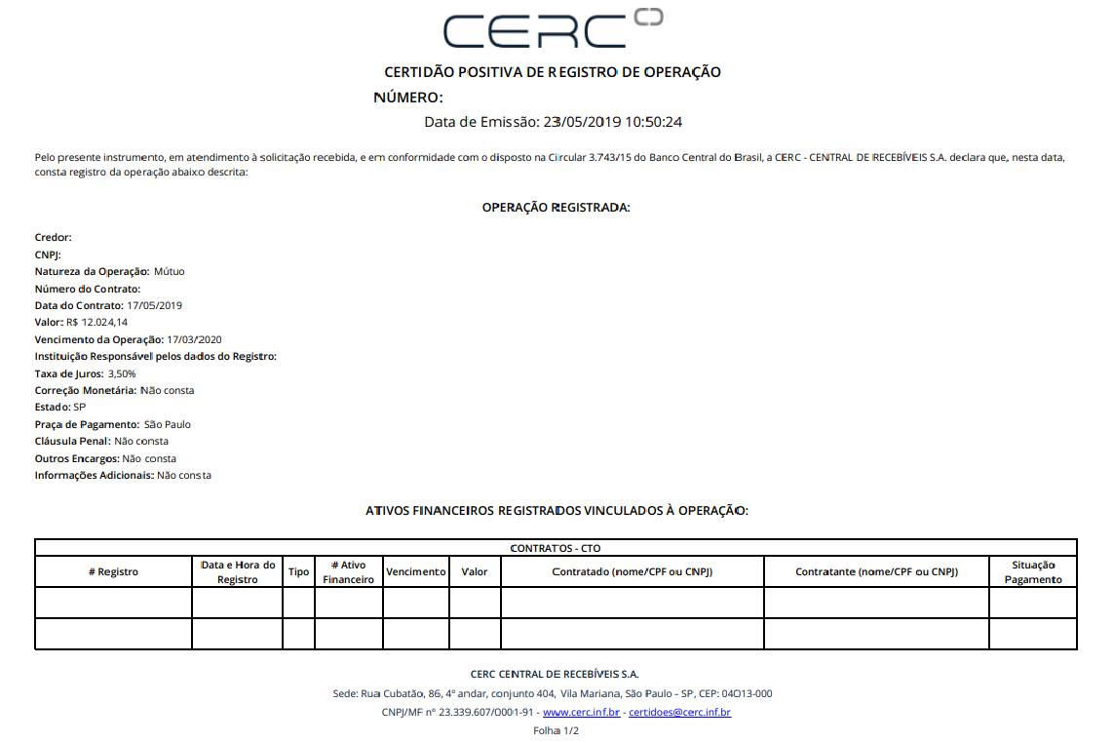

Slide 14
OBRIGADO!
Av. Paulista 37, 6º andar
Paraíso
São Paulo - SP
+55 11 3509 1203
fernando.fontes@cerc.inf.br
www.cerc.inf.br

